Slide 1
LASTNOSTI LESA

Slide 2
Lastnosti lesa se delijo na
  estetske
  fizikalne in
  mehanske.

Slide 3
ESTETSKE LASTNOSTI
Barva
Vonj
Tekstura lesa

Slide 4
FIZIKALNE IN MEHANSKE LASTNOSTI
Trajnost lesa
Trdota
Trdnost
Prožnost
Žilavost
Gostota
Cepljivost
Higroskopičnost

Slide 5
Trajnost lesa
je značilnost lesa glede na to, koliko časa lahko obstaja ali je uporaben.
Zelo trajen les (nad 12 let): hrast, macesen, bor, brest
Malo trajen les (4-7 let): bukev, javor, gaber, breza, lipa, topol.

Slide 6
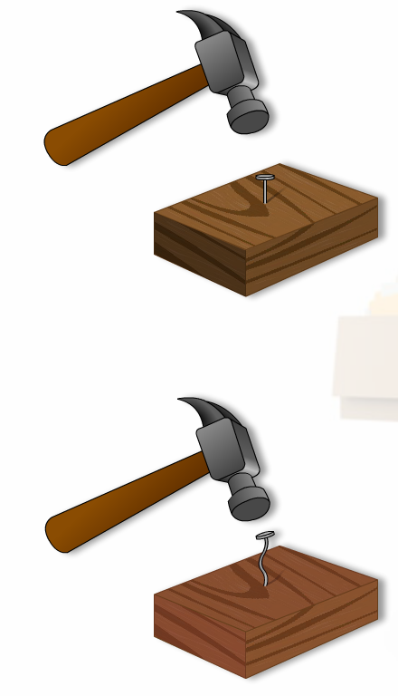
Trdota lesa
Trdota lesa je lastnosti, ki pove, kako se površina lesa upira sili, s katero delujemo na to površino

Slide 7
Trd les težje obdelujemo in je bolj odporen na površinsko obrabo (pohištvo, stopnice, talne obloge…)
Mehak les lažje obdelujemo, se površinsko hitro obrabi, praviloma je lažji od trdega lesa (embalaža, gradbeni les, rezbarija, modelarstvo…)

Slide 8
Gostota lesa
Zakaj lesena deska plava na vodi?
Gostota večine vrst lesa je manjša od gostote vode (1000 kg/m³), les je lažji od vode in zato na vodi plava.

Slide 9
Gostota lesa
Gostota pomeni, kolikšna je masa snovi v prostornini enega kubičnega metra.
Dobimo jo tako, da s tehtnico stehtamo maso in izmerimo prostornino telesa.

Slide 10
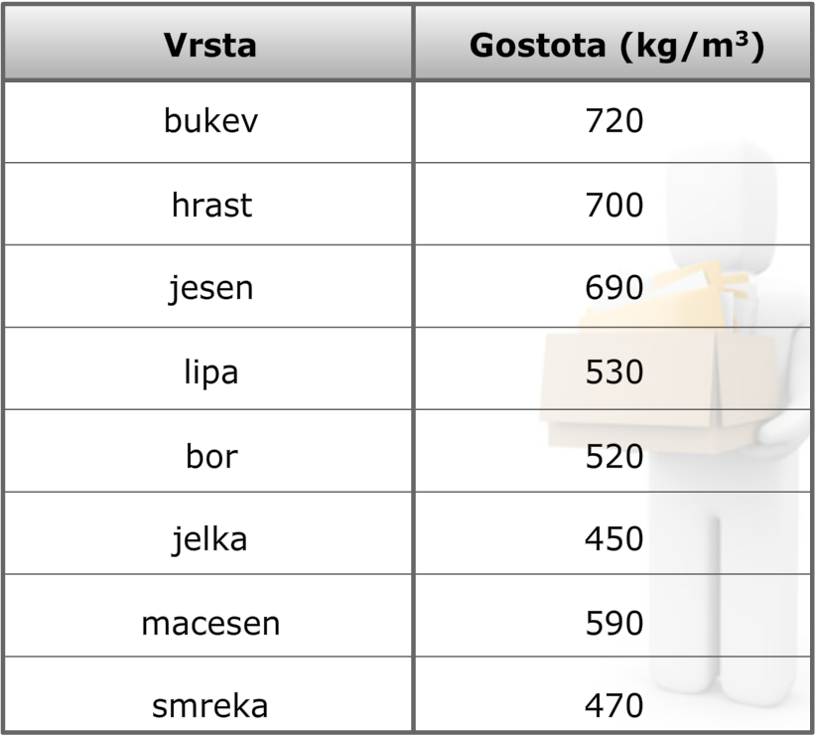
Gostota lesa

Slide 11
Trdnost lesa
Trdnost je mehanska lastnost snovi. Je največja napetost, ki jo je material še sposoben prenesti, preden se deformira ali poruši.
Trden les: hrast, jesen, brest, bukev, akacija, gaber macesen
Uporaba: konstrukcije

Slide 12
Trdnost lesa
Trden les prenese veliko obremenitev, preden se zlomi.
Na trdnost lesa močno vpliva njegova gostota – težji les (gostejši) je bolj trden od lažjega lesa.

Slide 13
Prožnost lesa
Prožnost lesa ali elastičnost je pomembna mehanska lastnost.
Odvisna je od vrste lesa in smeri, v kateri deluje sila (les je v smeri vlaken prožnejši kot v prečni smeri)
Določimo jo tako, da les obremenimo z upogibom. Po končani obremenitvi se mora les vrniti v prvotno obliko.

Slide 14
Prožnost lesa
Če smo z obremenitvijo prekoračili mejo prožnosti, se bo les prelomil.
Bolj prožen les: smreka, jesen, lipa, oreh
Srednje prožen les: hrast, bukev, javor
Najmanj prožen les: bor, topol

Slide 15
Cepljivost lesa
Cepljivost lesa je odpor lesa proti ločevanju vlaken v vzdolžni smeri.
Zaželjena je pri izdelovanju drv, dog za sodove, skodel za prekrivanje streh… Nezaželjena je v rezbarstvu in mizarstvu.

Slide 16
Žilavost lesa
Žilavost je odpor proti lomu. Les, ki se pri večkratnem upogibanju in zvijanju ne zlomi, je žilav.
Mehak les je bolj žilav, kot trd les.
Na žilavost vpliva tudi vlaga: svež les je bolj žilav kot suh les.

Slide 17
Žilavost lesa
Žilavost lesu povečajo tako, da les pred upogibanjem in krivljenjem kuhajo na pari (da se pri močnem upogibanju ne zlomi ali poka).
Žilav les: jesen, breza, vrba
Krhek les: bukev, bor, javor

Slide 18
Higroskopičnost lesa
Higroskopičnost lesa je njegova sposobnost vpijanja in oddajanja vode.
Les vpija vlago iz zraka – poveča se gostota in prostornina. Les nabreka in se razteza.
Ko les odda vodo (se suši), postaja lažji in se mu manjša prostornina.

Slide 19
Higroskopičnost lesa
Pri sušenju se krči v različne smeri.
Krčenje in nabrekanje sta pri lesu ne zaželjeni.
Pri krčenju se pogosto pojavi deformacija (krivljenje in pokanje lesa). Pri nabrekanju nastopijo notranje napetosti, ki kvarijo les.

